Slide 1
Взаимопроверка
Верно | Неверно
1, 4, 5, 7, 8, 10, 12, 13 | 2, 3, 6, 9, 11, 14,15

Slide 2
ДЕЛЕНИЕ КЛЕТКИ.
МИТОЗ

Slide 3
Способы деления прокариотических и эукариотический клеток
Прокарио- тические | Эукариотические
Прямое бинарное деление | Митоз (непрямое деление) | Мейоз (непрямое деление) | Амитоз (прямое деление)
 | Деление большинства соматических клеток, в результате чего образуются дочерние диплоидные соматические клетки | Деление специализированных соматических клеток половых желез, в результате чего образуются гаплоидные половые клетки | Прямое деление ядра без образования хромосом и ахроматинового веретена. При А. не обеспечивается равномерное распределение генетического материала между дочерними клетками. А. встречается у некоторых простейших, а также в клетках ряда специализированных тканей (хрящевой, соединительной) и при патологических разрастаний (раковых). Такие клетки лишены способности делиться митотически.

Slide 4
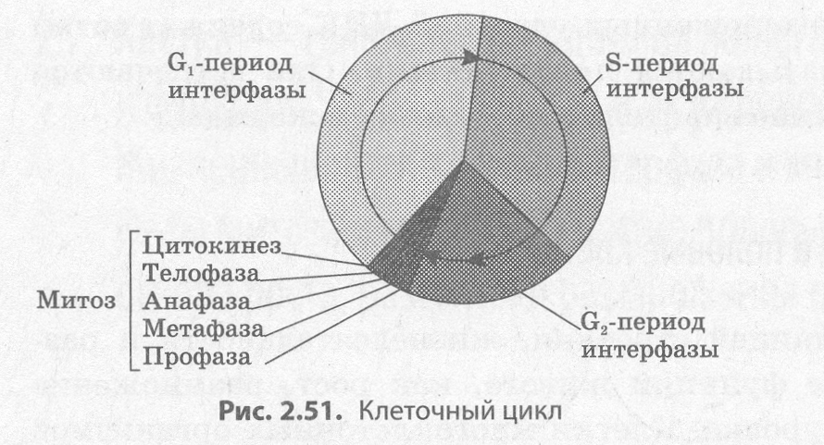

Slide 5
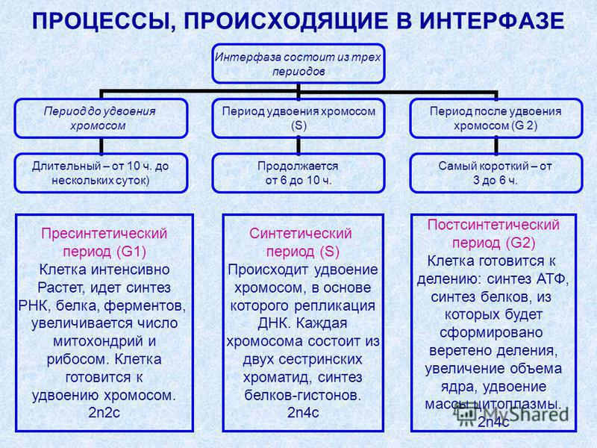

Slide 6
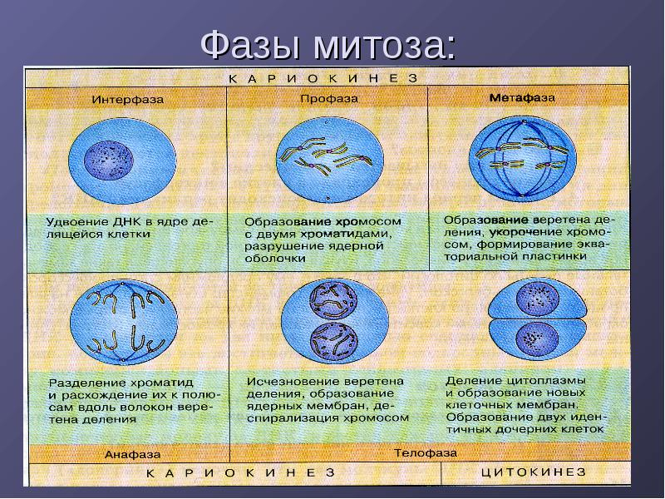

Slide 7
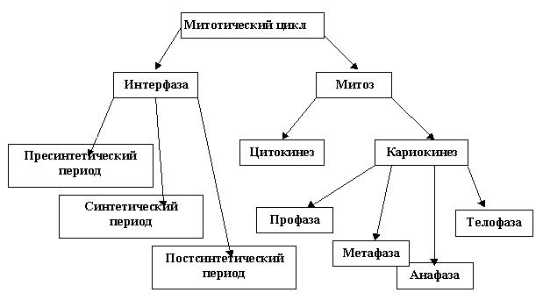

Slide 8


Slide 9
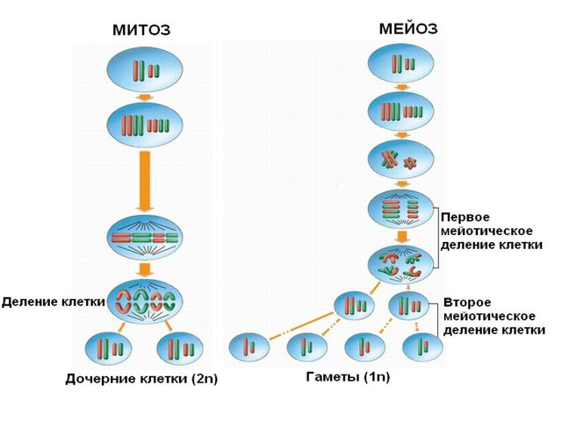
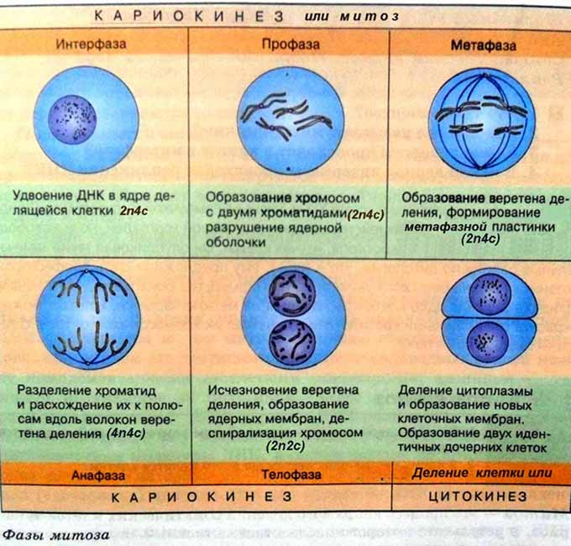

Slide 10
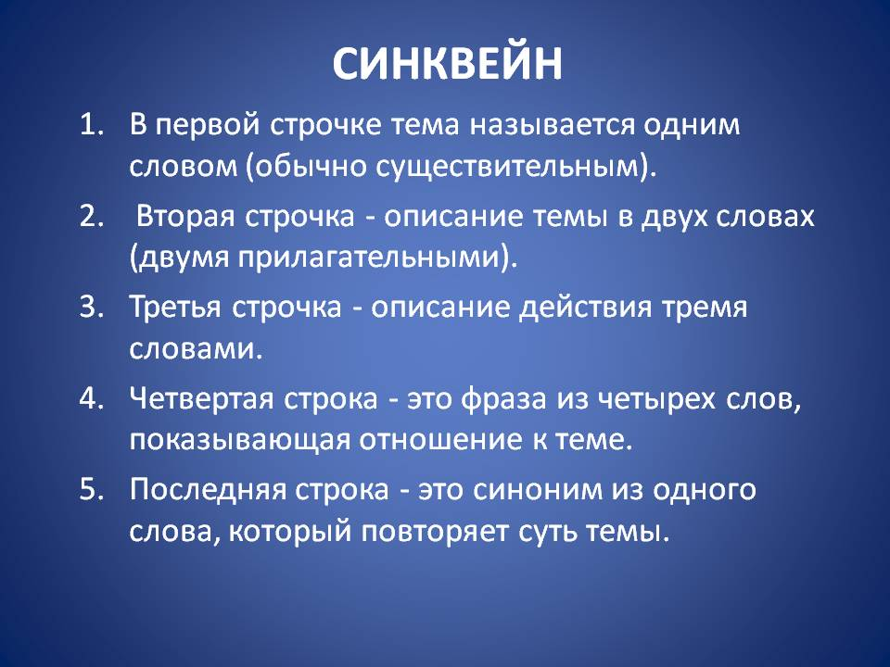

Slide 11
Домашнее задание
-Изучить параграфы 3.4 письменно ответить на вопрос: чем отличается митоз у растений и животных?
-Творческое задание для сильных учащихся: подготовить сообщение, используя ресурсы сети Интернет, о причинах нарушений протекания процесса митоза

